Slide 1
Lundi 25 mai SEANCE 1 CM2

Slide 2
Calcul mental
Diviser par 2, par 5

Slide 3
Je divise par 2
2
346 éclairs
Combien faudra-t-il de boîtes ?
346 : 2
= (300 + 40 + 6) : 2
= 150 + 20 + 3
= 173

Slide 4
Je divise par 2
2
246 éclairs
Combien faudra-t-il de boîtes ?
246 : 2
= (200 + 40 + 6) : 2
= 100 + 20 + 3
= 123

Slide 5
Je divise par 5
5
75 bananes
Combien faudra-t-il de sacs ?
75 : 5
= (50 + 25) : 5
= 10 + 5
= 15

Slide 6
Je divise par 2 ou par 5
Calcule 582 : 2
291
Notes:
Partage équitable - autant chacun
6

Slide 7
Je divise par 2 ou par 5
Calcule 1 650 : 2
825
Notes:
Partage équitable - autant chacun
7

Slide 8
Je divise par 2 ou par 5
Calcule 80 : 5
16
Notes:
Partage équitable - autant chacun
8

Slide 9
Je divise par 2 ou par 5
Calcule 2 860 : 2
1430
Notes:
Partage équitable - autant chacun
9

Slide 10
Je divise par 2 ou par 5
Calcule 1 200 : 5
240
Notes:
Partage équitable - autant chacun
10

Slide 11
Je divise par 2 ou par 5
Calcule 325 : 5
65
Notes:
Partage équitable - autant chacun
11

Slide 12
Nombres
Les grands nombres

Slide 13
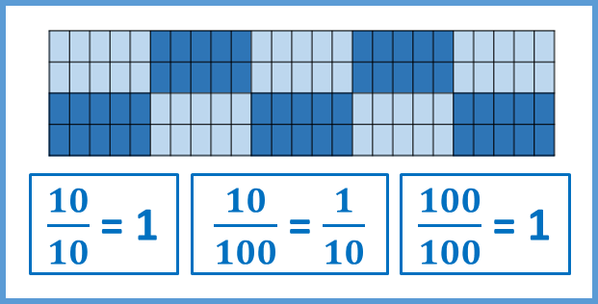
Multiplier par 1 000
1200,40 x 1000 =
Classe des millions |  |  | Classe des milliers |  |  | Classe des unités simples
C | D | U | C | D | U | C | D | U
dixièmes
centièmes
1 2 0 0 4 0
,

Slide 14
Je lis un grand nombre
Classe des milliards |  |  | Classe des millions |  |  | Classe des milliers |  |  | Classe des unités simples
C | D | U | C | D | U | C | D | U | C | D | U
dixièmes
centièmes
1 2 0 0 4 0 0
,
Se lit « Un milliard deux cents millions quatre cents mille »
1 200 400 000
À RETENIR
Pour lire ou écrire un grand nombre entier, il faut faire des tranches de 3 chiffres en partant du chiffre des unités et utiliser les mots mille, million, milliard.

Slide 15
Lis ce nombre
34786920561
34 786 920 561
Notes:
72

Slide 16
Le quiz du jour
Écoute bien le nombre.
a
c
7 612 105 023
d
7 612 105 1023
b
7 612 105 1000 23
7 612 000 105 023
Notes:
72

Slide 17
Le quiz du jour
Écoute bien le nombre.
a
c
7 612 105 023
d
7 612 105 1023
b
7 612 105 1000 23
7 612 000 105 023
Notes:
72

Slide 18
Le quiz du jour
Écoute bien le nombre.
a
c
30 008 30 035
d
30 008 030 35
b
30 008 030 035
30 008 30 1035
Notes:
72

Slide 19
Le quiz du jour
Écoute bien le nombre.
a
c
30 008 30 035
d
30 008 030 35
b
30 008 030 035
30 008 30 1035
Notes:
72

Slide 20
Le quiz du jour
Écoute bien le nombre.
a
c
105 000 049 006
d
500 049 006
b
105 49 1006
105 049 006
Notes:
72

Slide 21
Le quiz du jour
Écoute bien le nombre.
a
c
105 000 049 006
d
500 049 006
b
105 49 1006
105 049 006
Notes:
72

Slide 22
Les grands nombres
milliers, millions, milliards
Notes:
Partage équitable - autant chacun
22

Slide 23
1 000
10 000
1 000 000
100 000
0

Slide 24
Quelle durée représentent 600 secondes ?
43 200 secondes ?
1 036 800 secondes ?
10 min
12 heures
12 jours
600 s
43 200 s
1 036 800 s
0
100 000

Slide 25
Problèmes

Slide 26
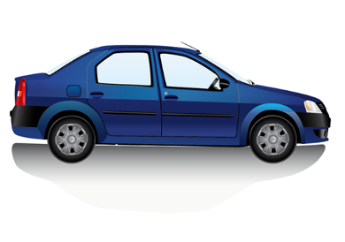
Correction de la situation
Une voiture consomme 5 L d’essence tous les 80 km.
Pour faire un voyage de 640 km, 35 L seront-ils suffisants ?
8 x 80 = 640
Non, les 35 litres ne seront pas suffisants car il aurait fallu avoir 40 L.
8 x 5 = 40

Slide 27
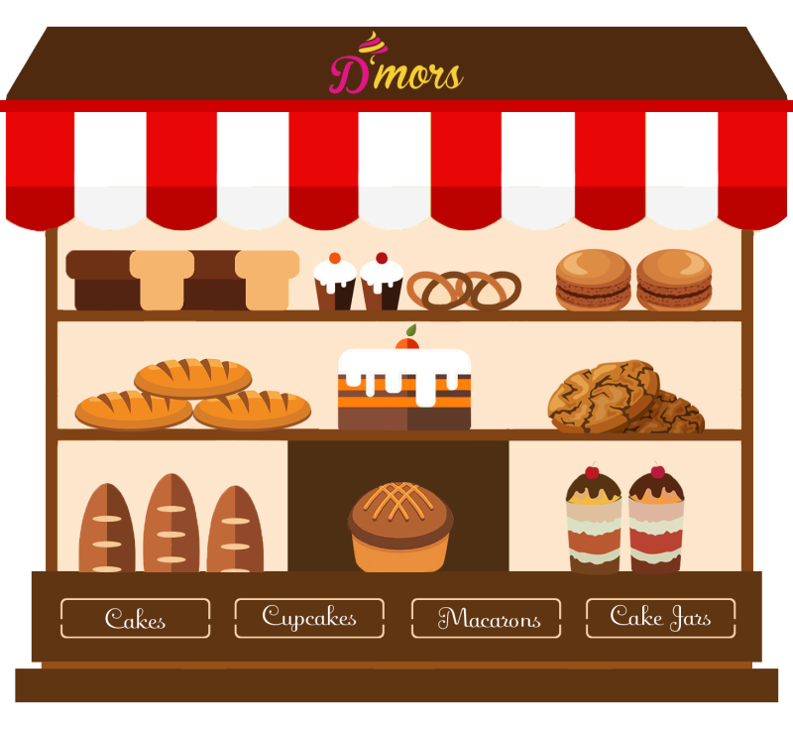
LA BOULANGERIE
Prix du jour
2 beignets à 1,60 €
Aucune promotion
Combien vais-je payer si j’achète 5 beignets ?
1 beignet 1,60 : 2 = 0,80
0,80 x 5 =
5 beignets coûtent 4 €.
4
8 : 2 =

Slide 28
Prix du jour
2 beignets à 1,60 €
LA BOULANGERIE
Aucune promotion
Combien vais-je payer si j’achète 5 beignets ?
À RETENIR
Pour trouver le prix de 5 beignets, je peux chercher le prix d’un beignet. J’utilise le retour à l’unité.

Slide 29
LA BOULANGERIE
Prix du jour
2 pains complets à 3,60 €
Aucune promotion
Combien vais-je payer si j’achète 4 pains complets ?
3,60 x 2 = 7,20
4 pains complets coûtent 7,20 €.

Slide 30
Les ballons
Dans un magasin de sport, 3 ballons coûtent 24 €.
Quel est le prix pour :
  7 ballons ?
  30 ballons ?

Slide 31
Le gâteau
Dans la recette d’un gâteau pour 4 personnes, il faut 200 g de farine.
Quelle quantité de farine faut-il pour :
3 personnes ?
5 personnes ?
FARINE

Slide 32
Situation pour plus tard
4 stylos identiques coûtent 2,20 €.
Combien coûtent 14 de ces stylos ?

